Slide 1
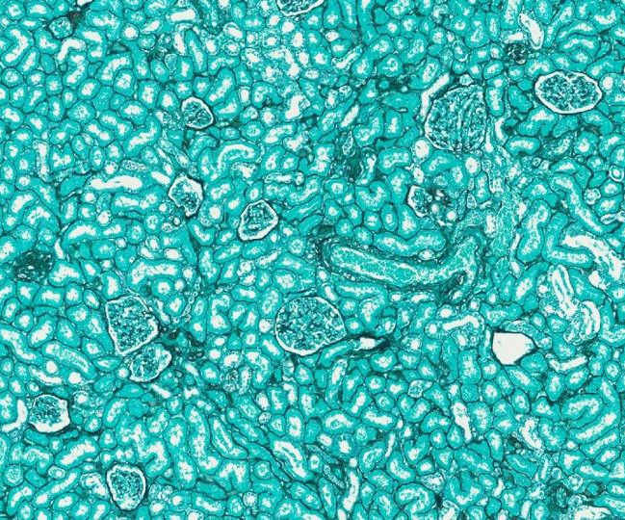
Colorações especiais
Tipos, qualidade e aplicabilidade
Caio Graco
Rayana Lima

Slide 2
Uma breve história sobre a origem da histoquímica
Pesquisadores Botânicos e Zoolgistas;
Anatomistas e cientistas realizaram os primeiros experimentos em laboratórios;
(Advento do microscópio)
Primeiros corantes utilizados em tecido animal (Alizarina, composto da garança e Açafrão).

Slide 3
Histologia
Teoria das células
Surgimento
da histologia
Aprimoramento nos estudos das estruturas teciduais e suas inter-relações com a matriz extracelular.
Necessidade de desenvolver novas técnicas histoquímicas
Estudos histológicos e Patológicos, para fins de diagnóstico.
Surgimento de locais especializados em processos e técnicas histológicas. Laboratórios de citologia e anátomo-patologia.

Slide 4
Desenvolvimento de técnicas histológicas (Histotecnologia)
As técnicas de colorações em tecidos de rotina: citoquímica e histoquímica.
As colorações foram amplamente empregadas nas rotinas laboratoriais, com finalidade de auxílio ao diagnóstico histológico ou patológico do paciente.
A técnica de coloração histológica de rotina geral em laboratórios é a coloração em HE. Visão geral do tecido.
Técnicas histoquímicas especiais para análise de estruturas específicas, as chamadas colorações especiais

Slide 5
Qualidade
A qualidade nos processos laboratoriais, garantem uma boa coloração.
Etapas prévias: pré-analítica, analítica, processamento de tecidos, inclusão, microtomia e coloração.
Qualidade na coloração, propriamente dita. (Reagentes e protocolos adequados)
Citologia em meio líquido.

Slide 6
Tipos e aplicabilidades de algumas Colorações Especiais
PAS Simples – glicogênio em tecidos
PAS Diastase – tumores em glândulas produtoras de mucina
PAS para fungos – substâncias formadas por carboidratos (polissacarídeos presentes na estrutura da parede celular)
Giemsa – evidência anormalidades em células do sangue e visualiza a adesão de bactérias patogênicas em células humanas.
WS – H. Pilory e outros microrganismos são corados em preto.
GMS – fungos, leveduras, histoplasma em granulomas no fígado.
Tricômico de Masson – diferenciar estruturas do tecido conjuntivo e tecidos moles. Músculo liso, queratina e Fibras elásticas.
Verhoff – fibras elásticas e colágenas.
Fite-Faracho – bacilos de Hansen.
Reticulina – fibras reticulares. Comumente usada pra fígado e rins.
Mucicarmim – Método indicado para a evidenciação de mucopolissacarídeos ácidos de natureza epitelial (mucinas)

Slide 7
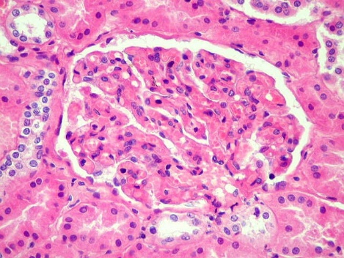
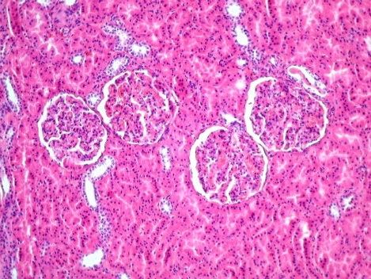
Coloração H&E
Coloração que combina os corantes Hematoxilina e Eosina, chamada de “coloração de rotina”;
Usada para avaliar a morfologia dos tecidos;
Método mais rápido e barato;
Imagem:http://anatpat.unicamp.br/lamuro1.html

Slide 8
Hematoxilina
Eosina
Vem do tronco de uma árvore;
Tem característica básica;
Precisa passar por um processo de oxidação, formando a hematina;
Precisa de um mordente, geralmente utiliza-se o alumínio como íon de metal;
A Hematoxilina + alumínio tem carga positiva;
Corante de caráter ácido;
Possui carga negativa;
Cora em vermelho;

Slide 9
Coloração Especial:
Técnica utilizada para ressaltar e diferenciar estruturas e características dos tecidos que não são possíveis visualizar na coloração de HE, possibilitando assim uma melhor avaliação.

Slide 10
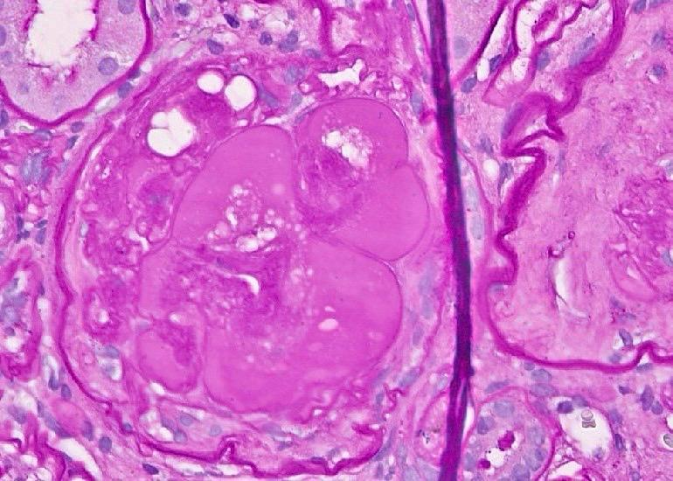
Ácido Periódico de Schiff (PAS)
Utilizado para:
Busca por fungos e alguns protozoários;
Detecta aumento do glicogênio no fígado;
Evidência glândulas secretoras de mucinas;
Demarca a cápsula de Bowmann;
Cora carboidratos neutros;
Indicativo de nefropatia diabética: Espessamento mesangial na forma de nódulo

Slide 11
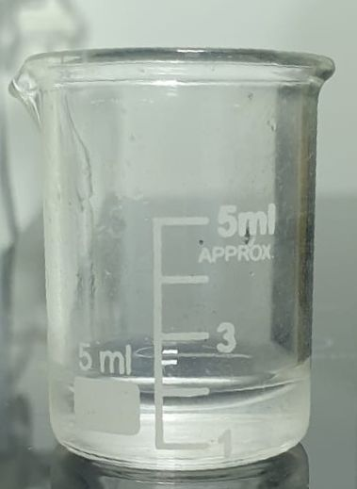
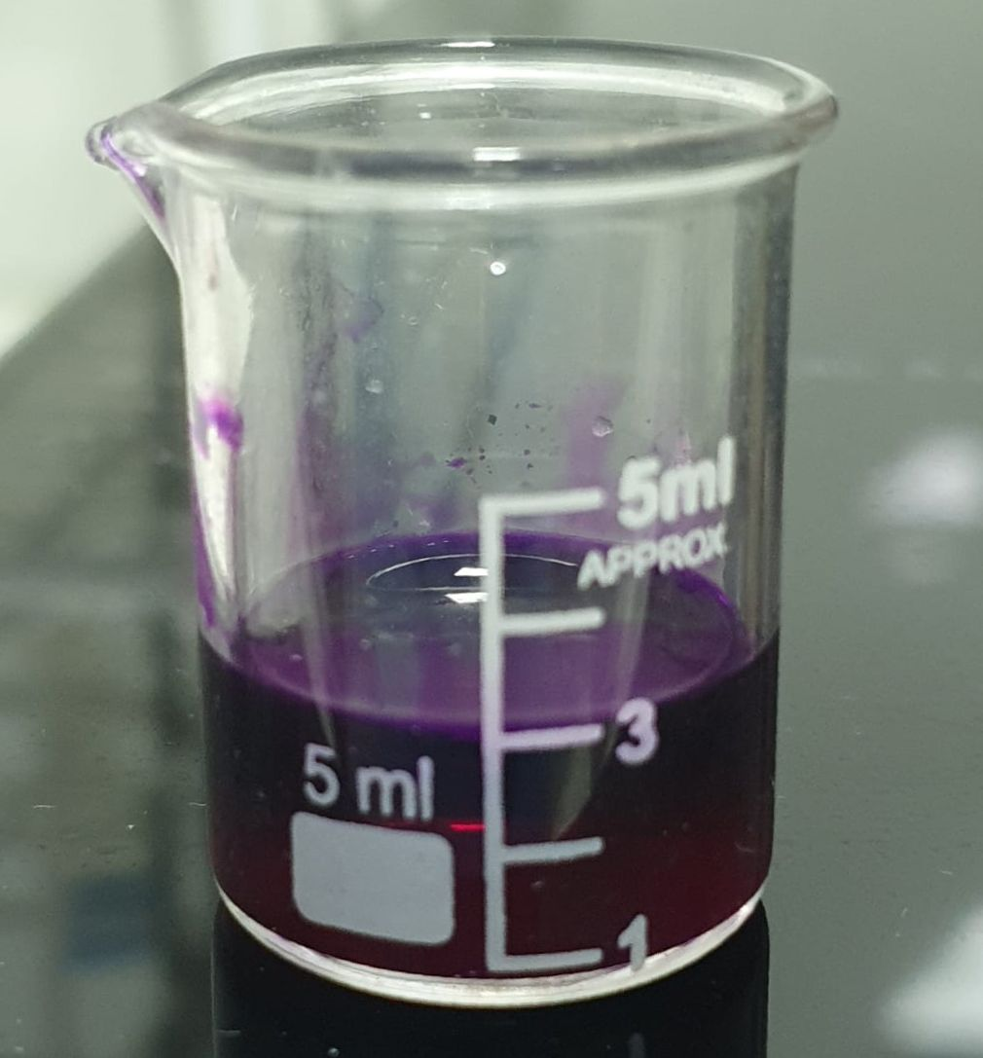
Ácido Periódico de Schiff (PAS)
Etapa | Objetivo
Ácido periódico 0,5% | Oxida açúcares em aldeídos;
Reagente de Schiff | Liga-se aos aldeídos;
Água corrente | Ajuda no desenvolvimento da cor rosa (substitui o enxofre por cloro)
Hematoxilina | Cora núcleos
Teste de qualidade do reagente de Schiff

Slide 12
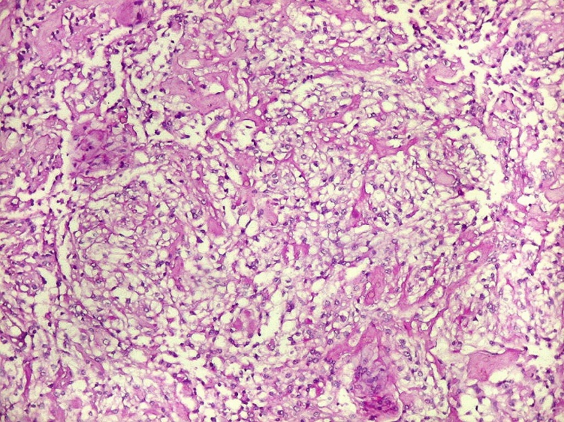
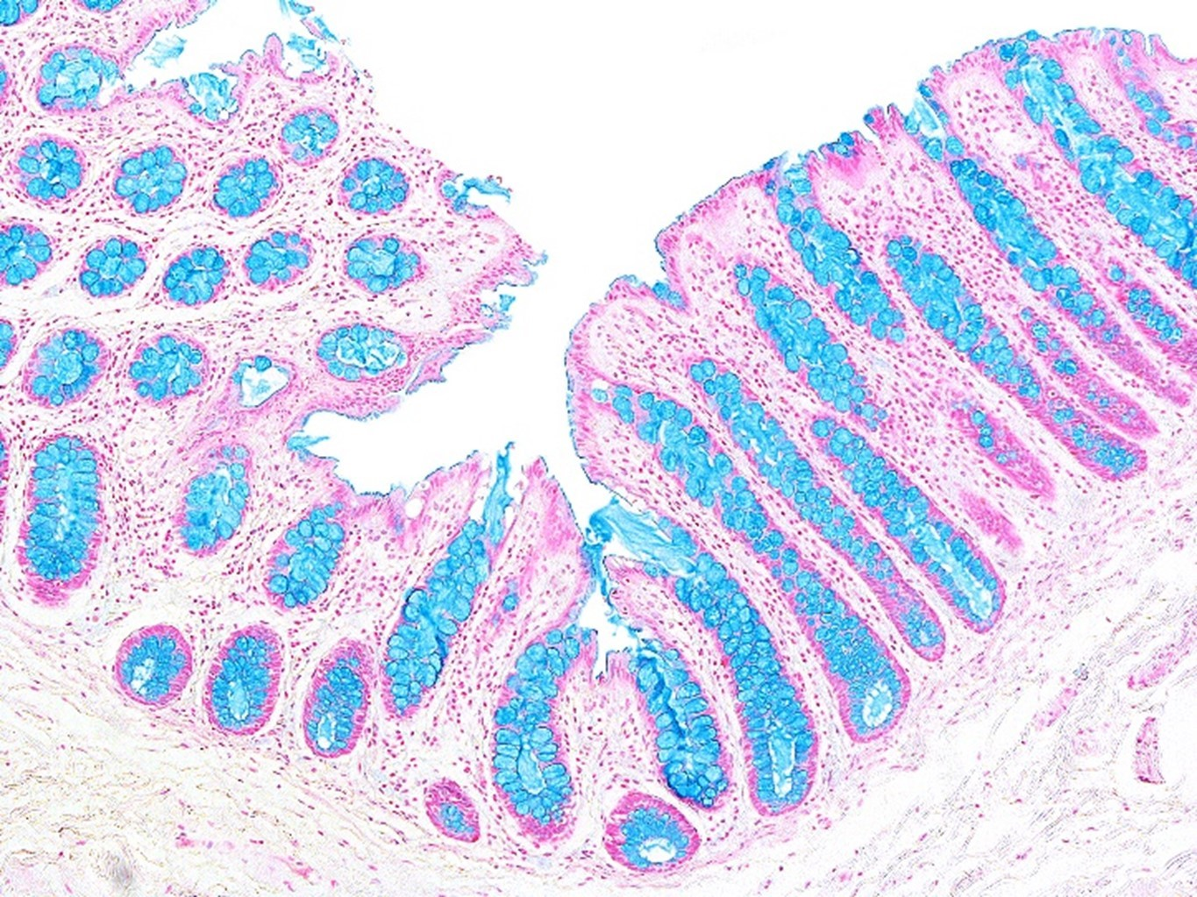
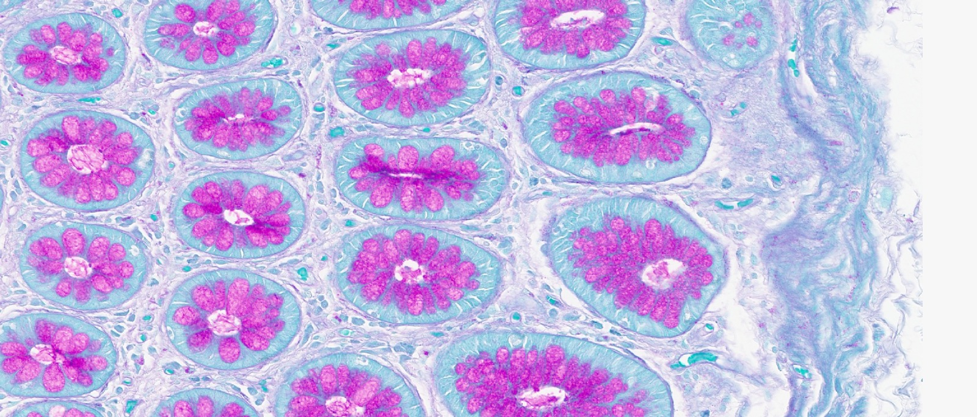
Ácido Periódico de Schiff (PAS)
PAS com diástase
PAS Alcian Blue
PAS com verde luz
Imagem:https://anatpat.unicamp.br/nptmeningioma43d.htm
Imagem:https://www.nsh.org/blogs/natalie-paskoski/2021/05/04/the-alcian-blue-stain-for-histology
Remoção do glicogênio
Mucinas ácidas (pH 2,5)
Para fungos

Slide 13
Tricrômicro de Masson
Utilizado para:
Corar fibras de colágeno;
Detectar aumento de colágeno em processos fibróticos;

Slide 14
Tricrômicro de Masson
Etapa | Objetivo
Solução de Bouin | Mordente;
Hematoxilina Férrica de Weigert (A e B) | Cora os núcleos;
Solução de Escarlate de Biebrich | Cora músculo, citoplasma, queratina;
Solução de Azul de Anilina | Cora colágeno e muco
Solução de Ácido Acético Glacial 1,0 | Diferenciador, “fixador”.

Slide 15
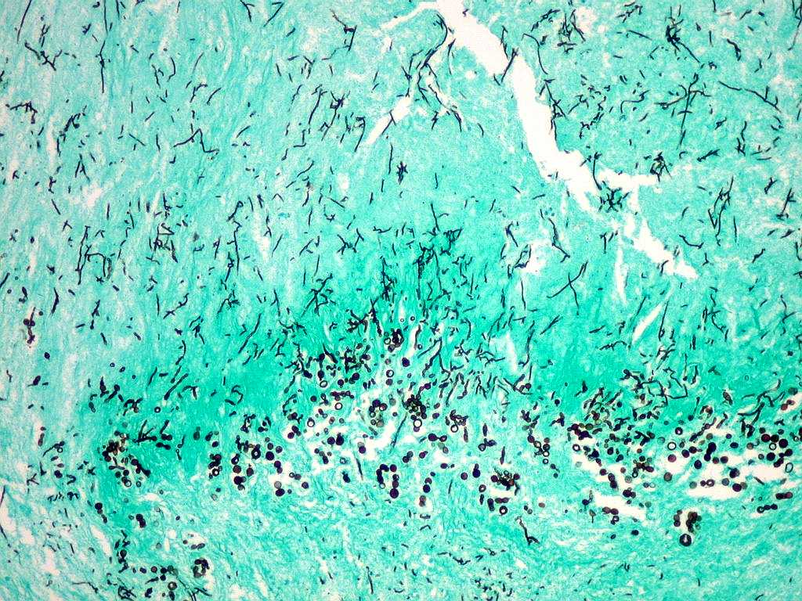
Grocoot (GMS)
Utilizado para:
Busca por fungos;
Destacar a parede celular dos fungos;
http://anatpat.unicamp.br/biinflcromomic1c.html

Slide 16
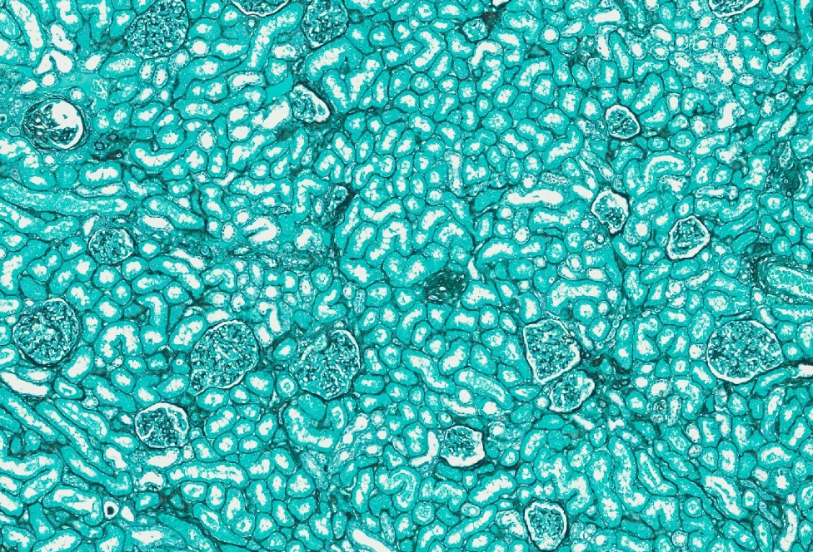
Grocoot (GMS)
Etapa | Objetivo
Ácido periódico 0,5% ou Ácido Crômico | Oxidação inicial;
Solução de metenamina | Impregnação da prata;
Tiossulfato de sódio | Remove o excesso da prata;
Verde luz e/ou Hematoxilina | Contracoloração

Slide 17
Agradecimentos

